Slide 1
Freiheit wagen!
Landsmannschaft Thuringia im CC
Die Präsidierende 2023/2024

Slide 2
Thuringia
Was seit Juli 2021 geschah
Inhaltliche Zielsetzungen
Die designierten Sprecher
Die Thüringerschar
Präsidialjahrsausschuss
Die Pflichtaufgaben
Kosten
Ausblick

Slide 3
Was seit Juli 2021 geschah
Regelmäßige Treffen des Präsidialjahrsausschusses
Aufforderung an alle BbrBbr zur Teilnahme an den Pfingstkongressen in Coburg und für Vorschläge zum Präsidialmotto
Koordinierung der anfallenden Aufgaben
Arbeitstreffen mit e.v. L! Brandenburg und e.v. T! Berlin

Slide 4
Vorschläge zum Präsidialmotto
Freiheit wagen
Freiheit die ich meine
Einheit in Vielfalt
Farben tragen heißt Farbe bekennen
Geben sie Gedankenfreiheit
Aktiv… eine echte Alternative

Slide 5
Was seit Juli 2021 geschah
Vorbereitung der Aktivitas durch ein Rhetorik-Seminar
Abfrage der Stiftungsfestpatenschaften
Beschlussfassung des CC zur Durchführung des Pfingstkongresses 2022 in Coburg
Beschlussfassung der Aktivitas über das Präsidialmotto und die designierten Sprecher u. lb. Thuringia

Slide 6
Inhaltliche Zielsetzungen
Aktuelle Freiheitseinschränkungen
  Themenfreiheit in der Universitätslehre
  Private Einschränkungen durch Pandemie-Bestimmungen
  Vermittlung von Elementen, freiheitlich konservativen Denkens
Darstellung von Angriffen auf Freiheiten in Kritik und Rechtfertigung
Prägung des positiven Freiheitsbegriffs

Slide 7
Freiheit Wagen – Aber Wie?
Bundesintern
  Neuschaffung von Diskursräumen zu kontroversen, freiheitlichen Themen
  Wiederbelebung der Dahlemer Gespräche
Verbandsintern
  Themenaufgriff in Gastreden, Präsidialbriefen (CC-Blätter)
  Symposien auf der Greifensteintagung
Über den Verband hinaus
  Festreden sowie Totenrede in Coburg (Thematisierung in Coburger Tagespresse)

Slide 8
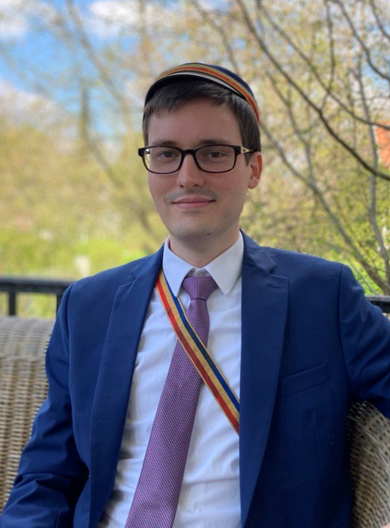
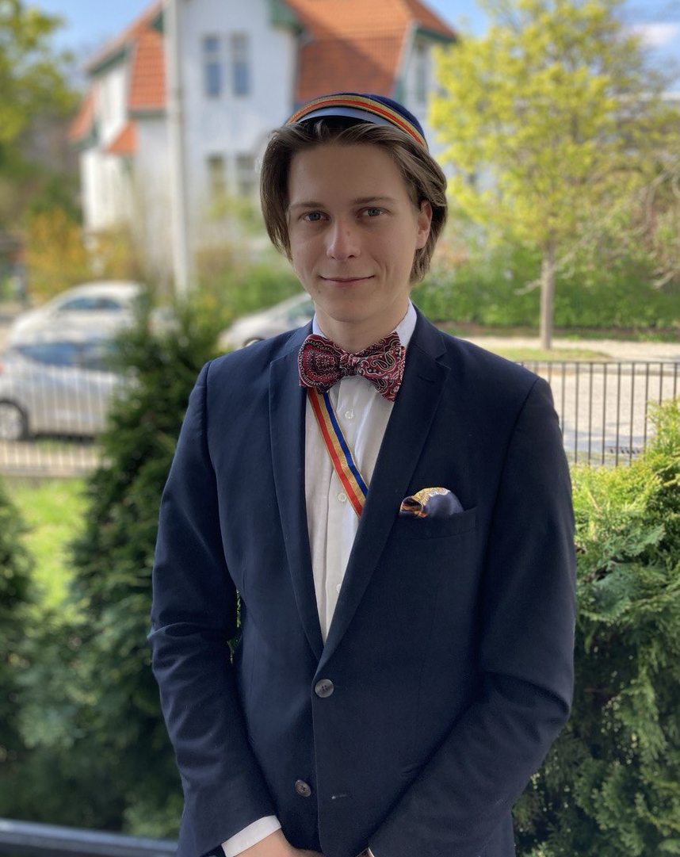
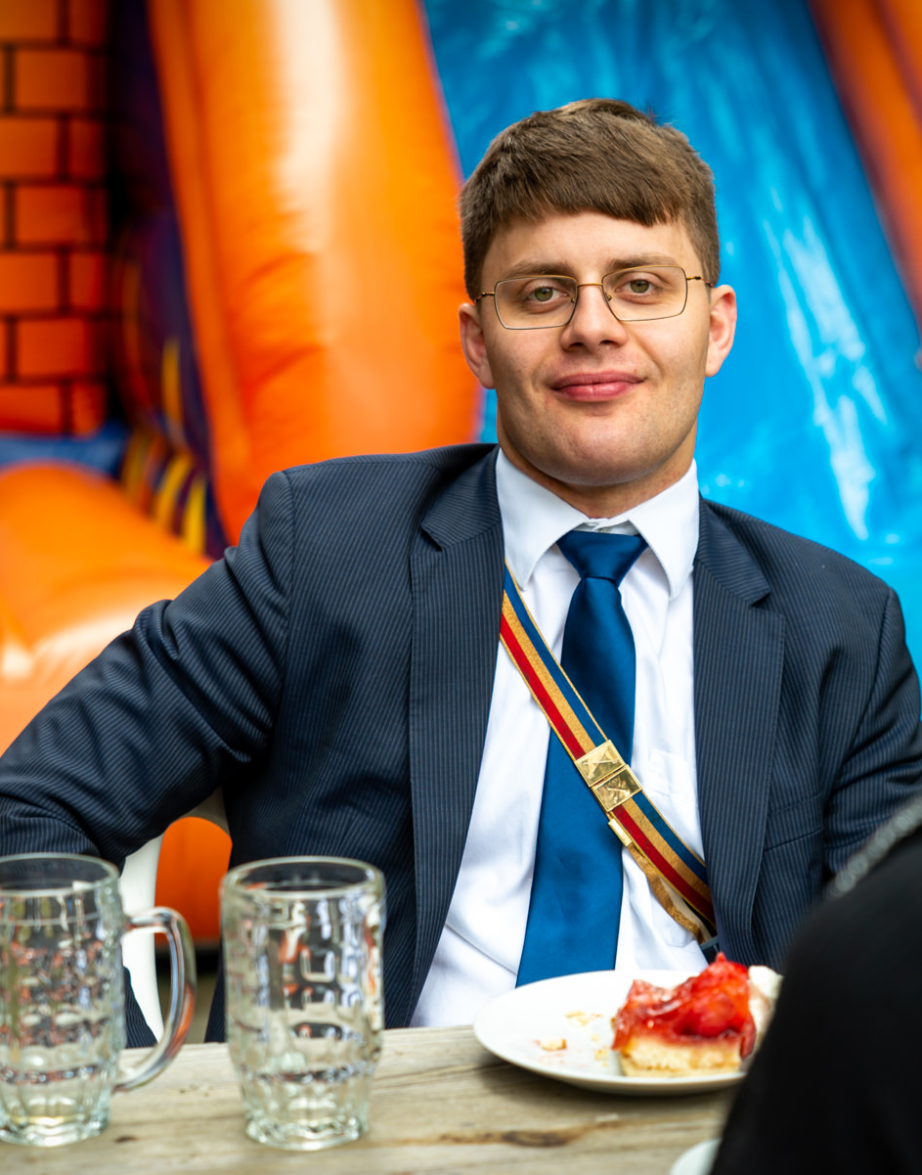
Die designierten Sprecher
Nils Jenssen
Florian André Held
Daniel Güterbock

Slide 9
Die Thüringerschar
Bundesbestand (Stand April 2022: 2 aFaF, 5 aBaB, 9 iaBiaB, 85 AHAH; 4 CKCK)
Teilnahme an den Pfingstkongressen 2023, 2024 und 2025
  Größtmögliche Teilnahme der gesamten Thüringerfamilie
  Übernahme organisatorischer Pflichtaufgaben (Festkommers, Ordnungsdienste, etc.)
Teilnahme an den Greifensteintagungen in Bad Blankenburg

Slide 10
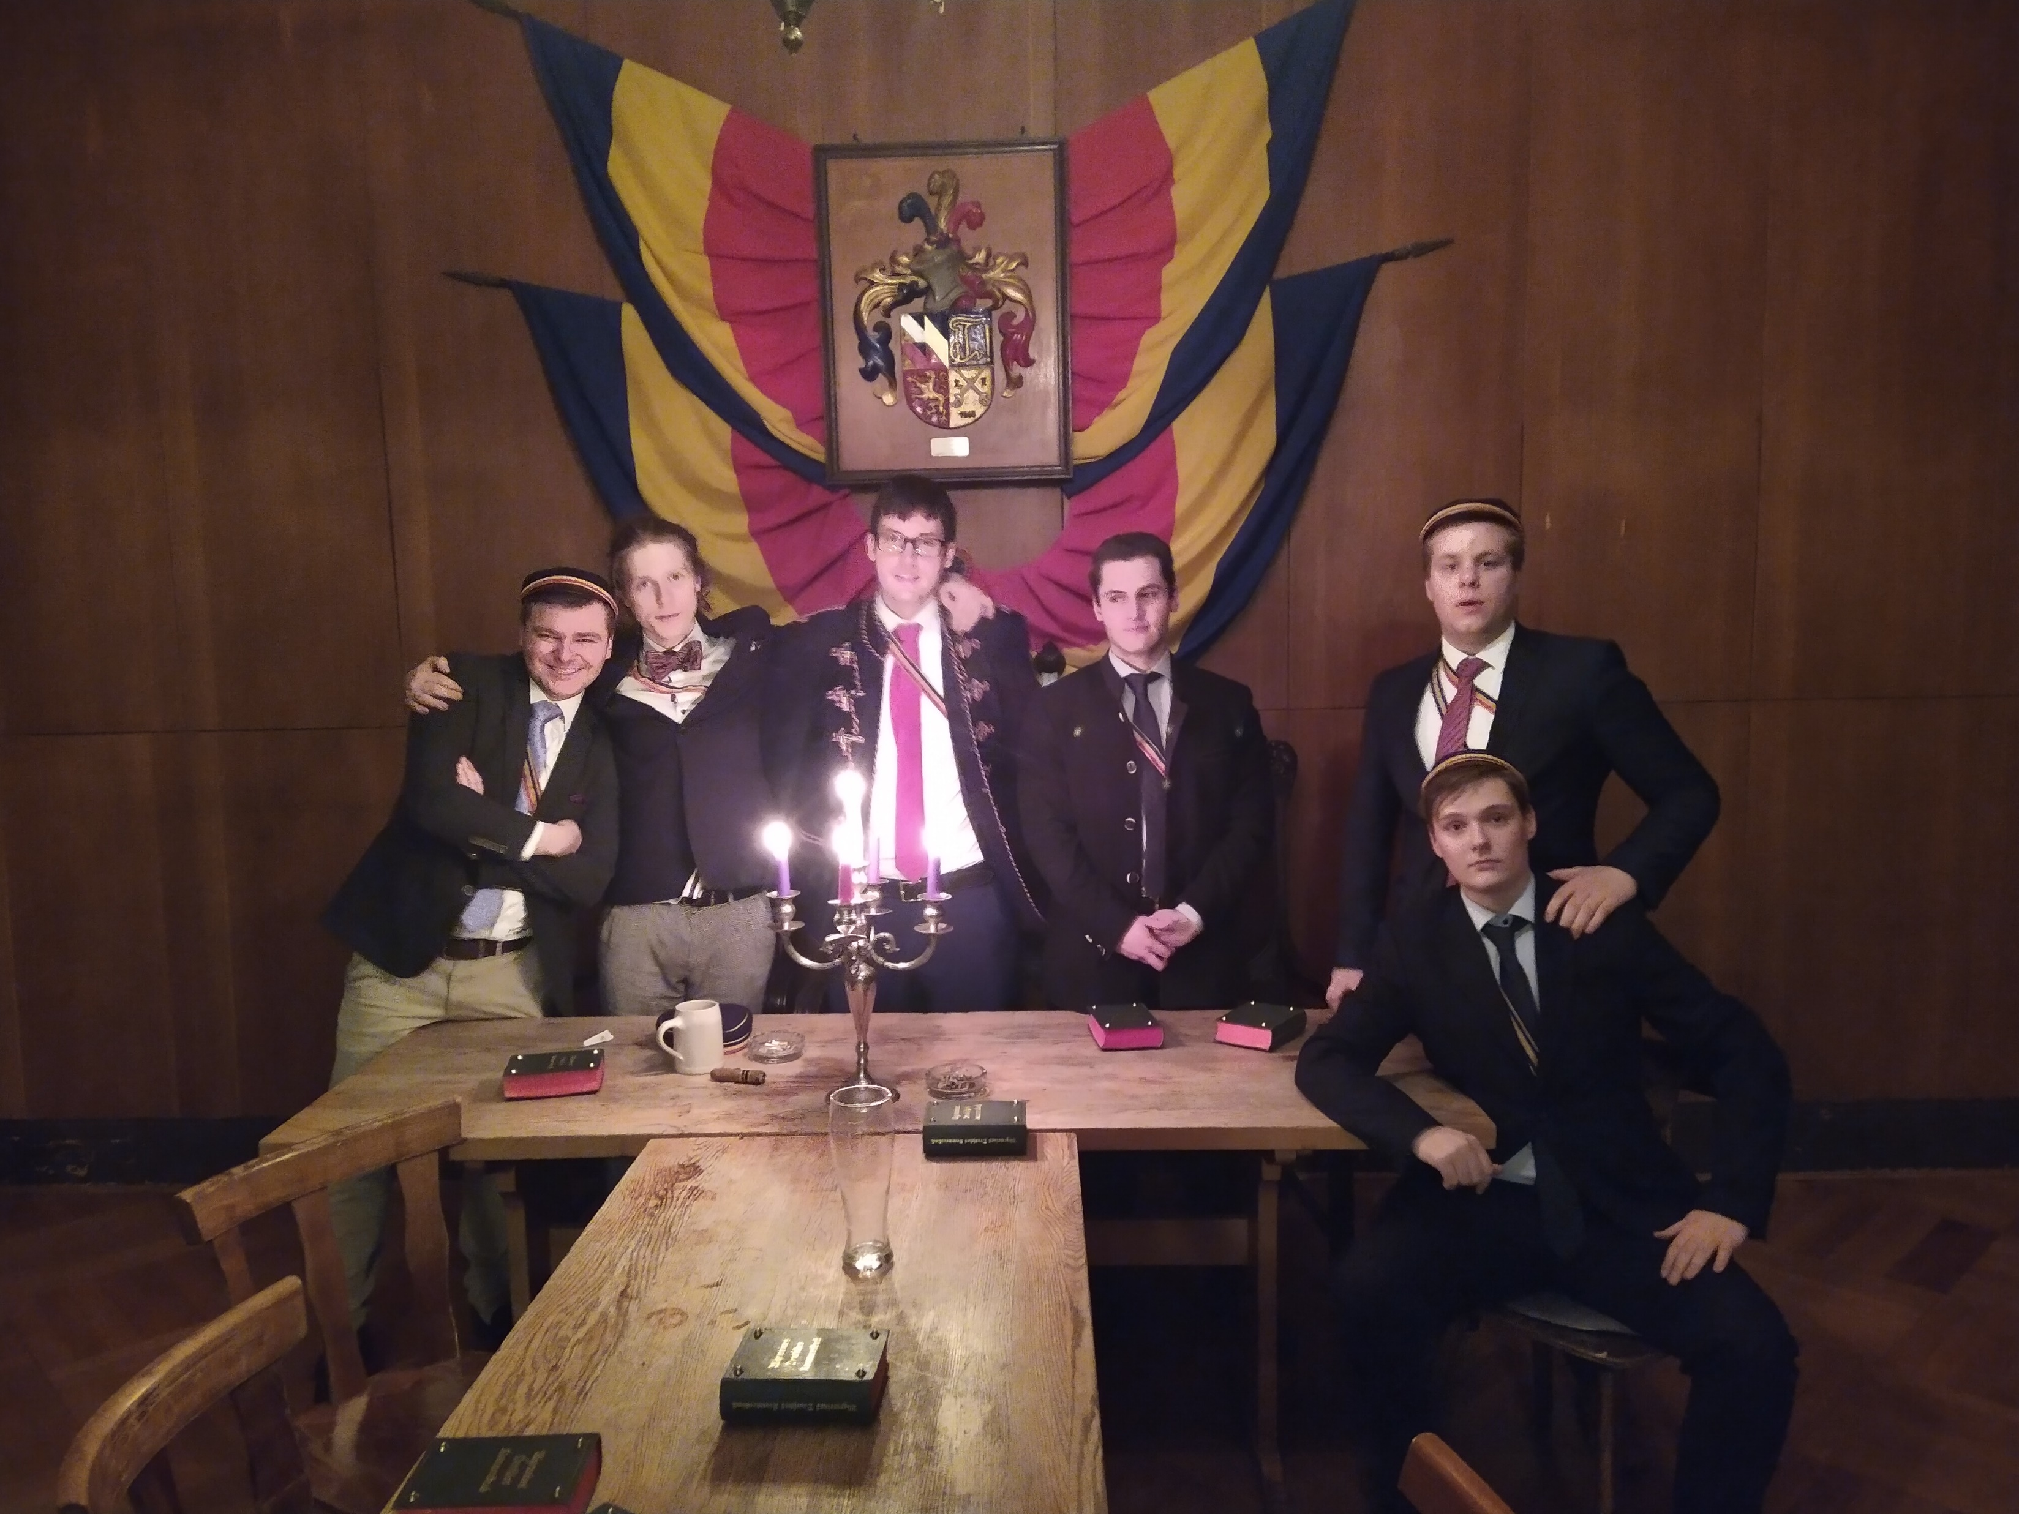
Die Thüringerschar

Slide 11
Die Thüringerschar
Teilnahme an den Übergabekommersen 2022, 2023 und 2024
Vertreterabordnungen bei allen CC-Stiftungsfesten
  E-Mail AH Hein v. 6.1.2022
Unterstützung der ortsanwesenden Aktivitas
  Unbedingtes Vermeiden eines „Aufreibens“
Dauerhafte Intensivierung der Kontaktkeile
  „Söhne zu Thüringern machen“

Slide 12
Präsidialjahrsausschuss
Aufgaben bis zur Übernahme des Präsidiums
  Organisation der Kernaufgaben für das Präsidialjahr (Benennung der Organisationsverantwortlichen und zentralen Redner)
Entlastung der Aktivitas und des Vorstands durch AHAH
  Detailplanungen
  Aufgabenverteilung

Slide 13
Verpflichtende Veranstaltungen und Aufgaben
Teilnahme an den Präsidiumssitzungen
Besuch bei den Jahrestagungen anderer Dachverbände (DS, DB, KSCV, WSC)
Chargieren bei runden Stiftungsfesten

Slide 14
Einnahmen und Ausgaben
Ausgaben
Einnahmen
Coburg
Couleur (Chargenwichs, Fahne, etc.)
Werbung
Farbengeschenke (Damen, Krüge, etc.)
Präsidialgeschenke
Reisekosten
Zuschuss des CC
Spenden?
Umlage?

Slide 15
Ausblick
Thuringia ist offiziell Nachpräsidierende ab dem Übergabekommers am 30. Juli 2022
Engagement der Bundesbrüder, gemeinsam als Thuringia
  Zu den wichtigen Terminen, darüber hinaus kurzfristige Unterstützung
  Inhaltliche und organisatorische Bereitschaft kundgeben
Detaillierte Organisation im Präsidialjahrsausschuss
  Regelmäßige Informationen über den aktuellen Stand an den Bundesverteiler

